Slide 1


2016創意點子競賽－雲端網路應用
組 長：呂信庭
組 員：戴郁庭
林妍馨
指導老師：張美惠

Slide 2

目錄
1.
動機
2.
功能描述
3.
實際操作
4.
未來展望
Notes:
這是我們的目錄，主要介紹的有：做這個題目的動機、裏頭的內容摘要、以及對於利用google協作平台的功能描述、最後是實際操作的部分。

Slide 3

1.動機－擇我所愛、愛我所擇
VS
社團博覽會
網站瀏覽
開學
第四週
第六週
Notes:
講社團博覽會運作方式
然後講用網站
博覽會：給社長幾分鐘時間講完這個社團的核心到底在幹嘛，底下的學生沒有充裕的時間去消化內容，之後又繼續介紹，根本沒有時間去思考自己想要的是什麼
網站：可以隨時瀏覽有足夠的時間去了解你真正想要或是適合你的社團

Slide 4
2.功能描述
推廣
花商熱音社
最新消息
相關訊息
Google
協作平台
Notes:
花商熱音社是學校主要社團之一，為了讓大家多了解熱音社，所以利用google協作平台製作網頁，讓大家可以直接在網路上查詢到熱音社的相關資料及近期資訊，以達到推廣花商熱音社的目的。

Slide 5
3.實際操作
甘特圖
製作網頁架構圖
製作網頁
資料統整

Slide 6
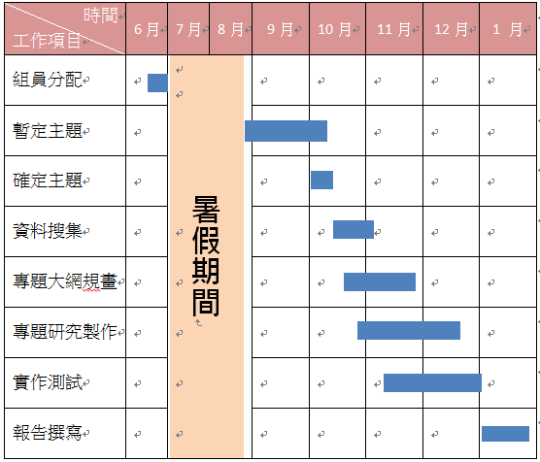
甘特圖

Slide 7
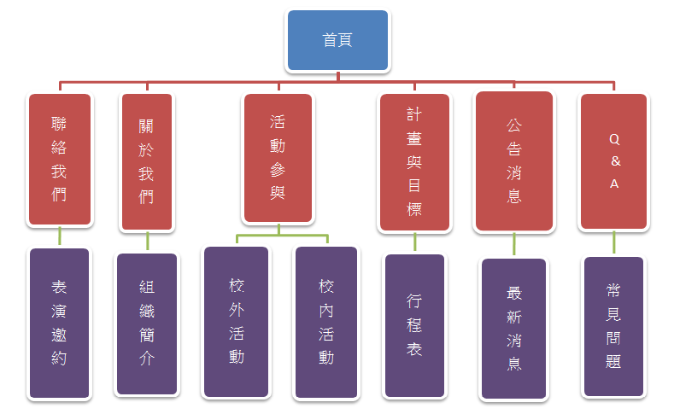
網頁架構圖

Slide 8

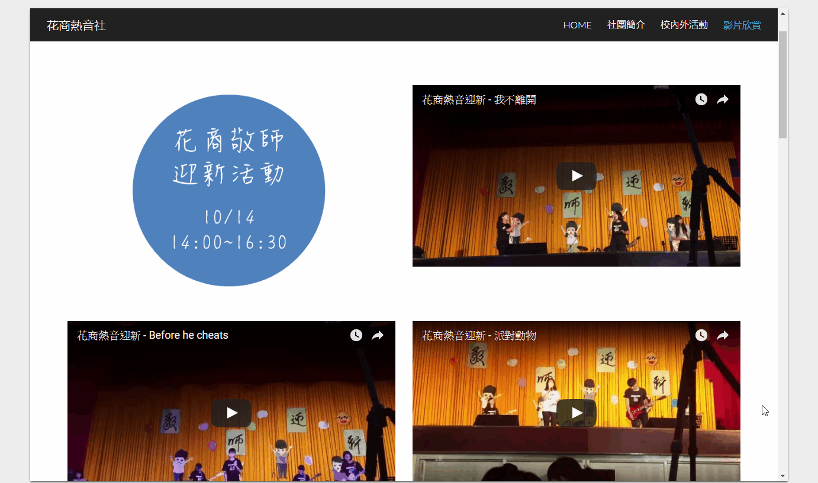
網頁部分畫面

Slide 9
整合Google服務內容
Google
協作平台
自動調整版面
輕鬆插入多頁面
多人即時協同編輯
Notes:
1.可以讓我們在網頁中插入文字、圖片、網址預覽或上傳檔案，也可直接插入來自 Google 雲端硬碟、 Google 日曆、 Google 地圖、 Google 文件的檔案。
2.製作出來的網站［發佈］後，會自動適應各種不同大小的螢幕，自動調整版面。
3.在右方編輯區切換到［頁面］分頁，這裡可以新增多個分頁，讓你編輯不同的網站內容。
4.支援多人即時協同編輯，可以多人同一時間一起修改某一個網站內容，你一樣可以看到對方正在編輯的位置。

Slide 10


4.未來展望
行動網頁

Slide 11
感謝聆聽

